Slide 1


Задачи урока:
Повторить
Узнать
Учиться (научиться)

Slide 2
Найдите в данных словах
орфограммы:
Веселье
лыжи
дорога
труд

Slide 3





Slide 4

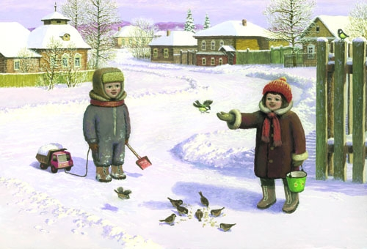

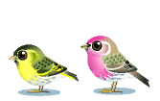

Slide 5
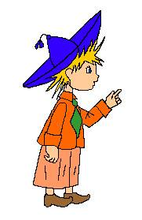

?
Сонце или солнце
Радосный или радостный

Slide 6
Солнышко – солнце
Радость - радостный

Slide 7


Цветик-семицветик

Slide 8

Цветик-семицветик желает:
Здоровья
Успехов
Счастья
Красоты
Друзей
Бодрости
Исполнения желаний

Slide 9
Ребята!
Берегите зрение!
Чаще делайте физминутки для глаз!

Slide 10
Выпишите слова с непроизносимыми согласными
Железный зимний
поздний здравствуйте
грустный песня
звёздный снежный

Slide 11
ПРОВЕРЬ
Поздний здравствуйте
грустный
звёздный

Slide 12
Непроизносимые согласные :
В, Д, Т, Л

Slide 13

Алгоритм проверки написания слов с непроизносимыми согласными:
Произнеси слово
Слышишь в слове сочетание согласных?
да
нет
Слово нужно проверять:
Подбери
родственное слово
Если в сочетании слышится другой звук, то его пишем и в проверяемом слове
Если звука в сочетании нет, то его нет и в проверяемом слове

Slide 14
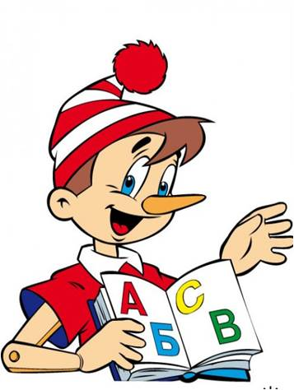
Счастливая
Известный
Вкусный
Честная
Грустный
Хрустнуть

Slide 15
Домашнее задание:
Правило стр.116, Упр. 228.
Найти в словаре и выписать цепочки слов с непроизносимыми согласными

